Slide 1
Holografie
Eine Einführung von Steven Becker

Slide 2
Agenda

Slide 3


Wieso Holografie?
Inkohärentes Licht

Slide 4
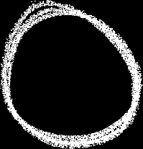
Schritte zu einem Hologram
1
Aufnahme - Erstellung eines Master Holograms
2
Rekonstruktion – Verwendung des Holograms

Slide 5
Wie funktioniert Holografie? - Aufnahme
Beam-Splitter
Laser
Objektwelle
Spiegel
Referenzwelle
Photoplatte

Slide 6


Wie funktioniert Holografie? - Aufnahme
$${\vec{E}}_{O}∝A_{O}\exp\left(i φ_{O}\left(\vec{r}\right)\right)$$
$${\vec{E}}_{r}∝A_{r}\exp\left({i φ}_{r}\left(\vec{r}\right)\right)$$
Spiegel
$$I∝\left|{\vec{E}}_{r}^{2}+{\vec{E}}_{O}^{2}\right|=|A_{r}^{2}+A_{O}^{2}+2{A_{r}A}_{O}cos⁡(φ_{r}(\vec{r})\text{ − }φ_{O}(\vec{r})\text{) }\text{|}$$

Slide 7

Wie funktioniert Holografie? - Rekonstruktion
Photoplatte/
Hologram
Referenzwelle
Transmittierte
Anteil
Virtuelles
Bild
Reales
Bild

Slide 8

Rekonstruktion – präzise Beschreibung
Hologram-Welle
${\vec{E}}_{H}={\vec{E}}_{R} T\left(x,y\right)=A_{r}$ $\exp\left(i \left(ωt−φ_{r}\left(\vec{r}\right)\right)\right)T(x,y)$
Transmission des Holograms
$$T\left(x,y\right)=t_{0} −γ I\left(x,y\right)$$
$t_{0}$ - anfängliche Transmission, $γ$ - Schärzungskoeffizient

Slide 9
Rekonstruktion – präzise Beschreibung
$${\vec{E}}_{H}∝\left(t_{0} −γ\left(A_{r}^{2}+A_{O}^{2}\right)\right)A_{r}− γA_{O}A_{r}^{∗}\exp\left(i \left(φ_{r}−φ_{O}\right)\right)A_{r}− γA_{O}^{∗}A_{r}\exp\left(i \left(φ_{O}−φ_{r}\right)\right)A_{r}$$
$=\left(t_{0} −γ\left(A_{r}^{2}+A_{O}^{2}\right)\right)A_{r} −γA_{r}^{2} {\vec{E}}_{0} −γA_{r}^{2} exp\left(2iφ_{0}\right) {\vec{E}}_{O}^{∗}$
Transmittierte Anteil
1. Beugungsordnung
(virtuelles Bild)
-1. Beugungsordnung
(reelles Bild)

Slide 10
Wie schaut ein Holograms aus?
Darstellung eines Holograms.

Slide 11
Weißlichtholografie
Referenzwelle
Photoplatte
Objektwelle

Slide 12


Weißlichtholografie
Objektwelle
Bragg-Bedingung
$$2d\sin{α=mλ}$$
Referenzwelle
Volumenhologram

Slide 13
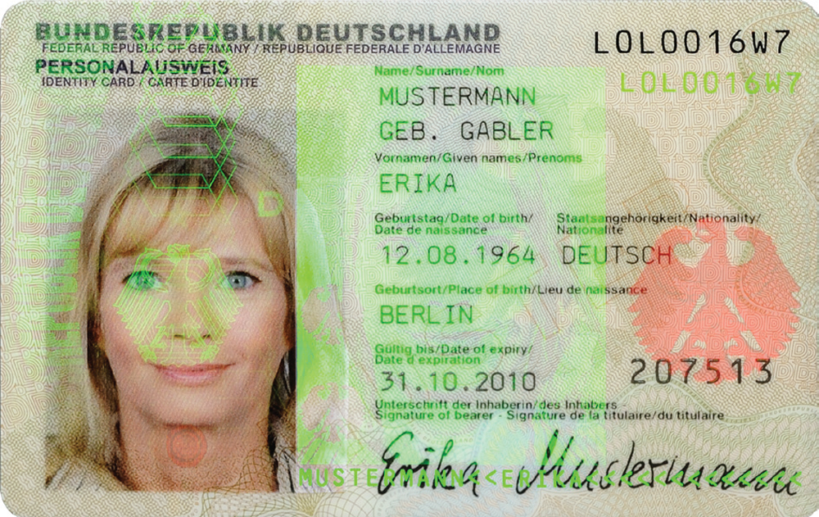
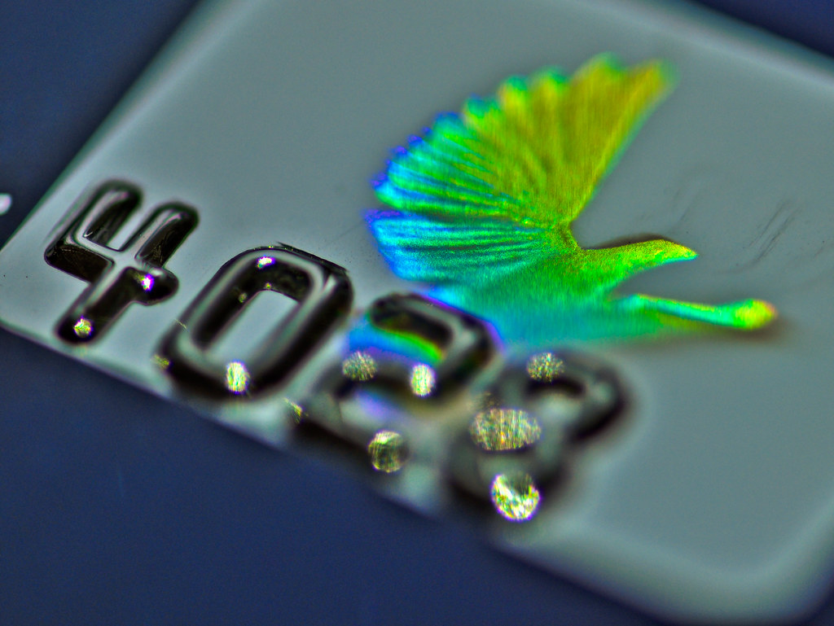
Holograme im Altag
Personalausweis
Visa-Taube

Slide 14
Zusammenfassung – Warum Holografie?
Hologram wird mit Hilfe von Kohärenten Licht erstellt
Die 3D Information werden durch die Überlagerung von Referenz- und Objektwelle im Hologram gespeichert (Interferenzen)
Aus dem Hologram kann eine Objektwelle erzeugt werde, wenn dieses mit der Referenzwelle beleuchtet wird
Mit Volumenhologramen ist Weißlichholografie möglich.

Slide 15
Digitale Holografie
Beam-Splitter
Laser
Objektwelle
Spiegel
Referenzwelle
Photoplatte

Slide 16

Digitale Holografie
Beam-Splitter
Laser
Objektwelle
Spiegel
Referenzwelle
CCD/CMOS
Sensor

Slide 17
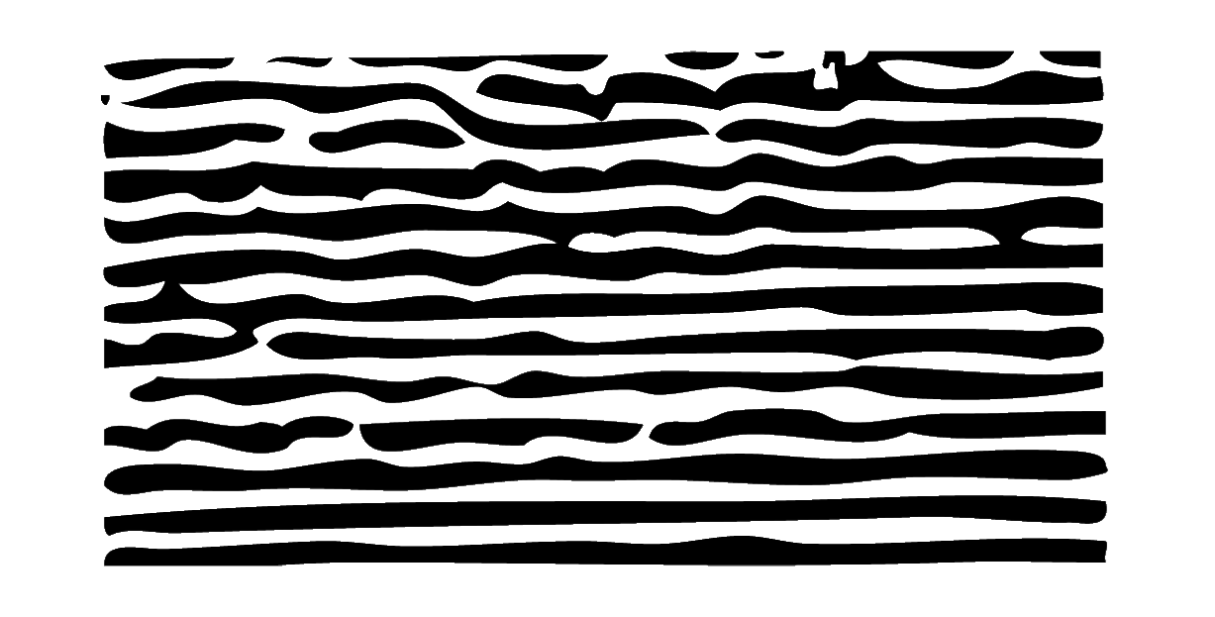
Analog vs. Digital
Photoschicht
CCD/CMOS Sensor

Slide 18
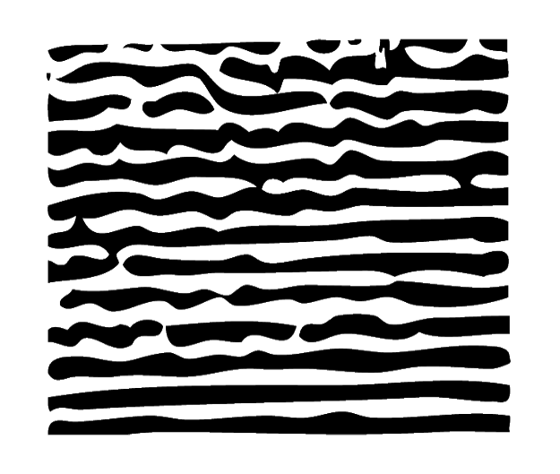


Digital Holografie - Prozessierung
Kirchhoffsche Integral:
$$Γ\left(ξ, η\right)=\iint_{−∞}^{∞}{h\left(x,y\right)E_{r}\left(x,y\right)\frac{exp\left(−\text{i}\frac{2π}{λ}ρ\left(x,y\right)\right)}{ρ(x,y)}\text{d}x\text{d}y}$$
CCD/CMOS Sensor
$$ρ^{2}\left(x,y\right)={\left(x−ξ\right)}^{2}+{\left(y−η\right)}^{2}+d^{2}$$
$h\left(x,y\right)$ - Hologramfunktion, $ρ$ – Abstand Holografische- und Rekonstruktionsebene

Slide 19
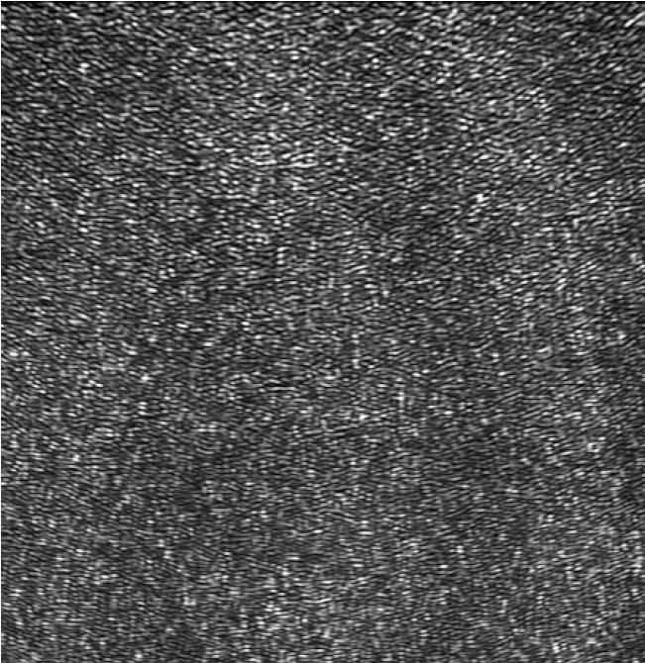

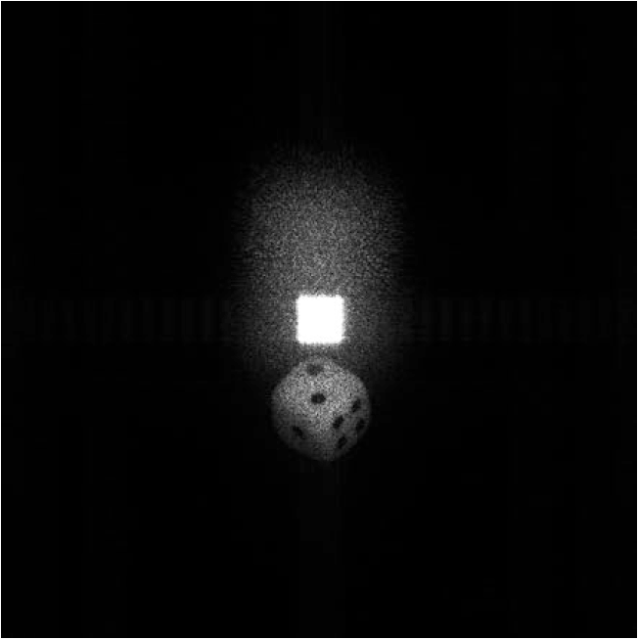


Beispiel vol.1
Hologram
Rekonstruktion

Slide 20
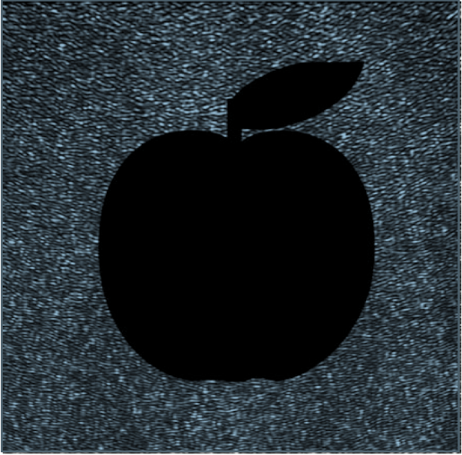
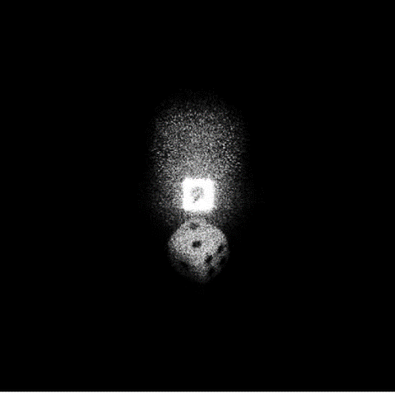
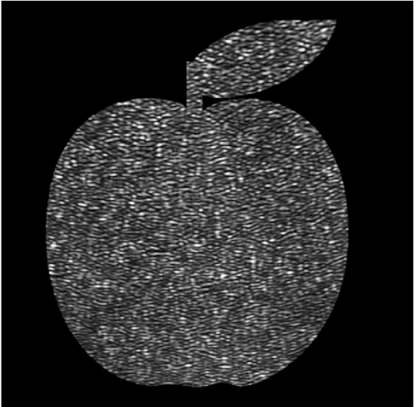
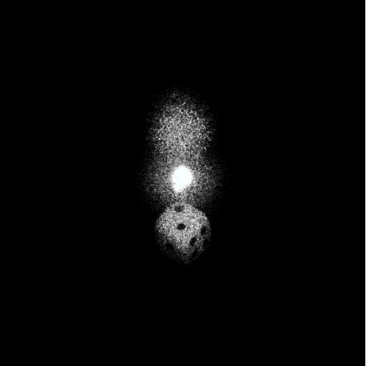
Beispiel vol.2
Hologramme
Rekonstruktionen

Slide 21
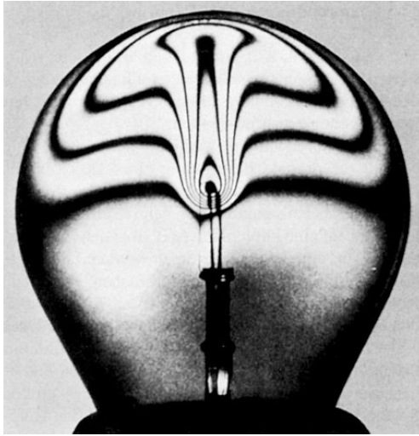


Holografische Interferometrie
Phase eines Holograms
$$φ_{i}\left(ξ,η\right)= arctan\left(\frac{\text{Im}\left(Γ_{i}(ξ, η\right)}{\text{Re}(Γ_{i}(ξ, η)}\right)$$
Phasendifferenz zweier Holograme
$$Δφ\left(ξ,η\right)=φ_{j} −φ_{i}$$
Phasenänderung auf Grund
der Änderung des Brechungsindexes

Slide 22
Appendix

